Slide 1
Špeciálna základná škola Partizánska 26, 963 01 Krupina
„Inou cestou – AVRE DROMEHA“
„Moderné vzdelávanie pre vedomostnú spoločnosť / Projekt je spolufinancovaný zo zdrojov EU“

Slide 2
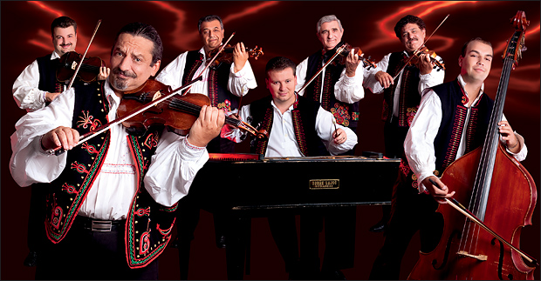
Mgr. Andrea Kristeľová

Slide 3
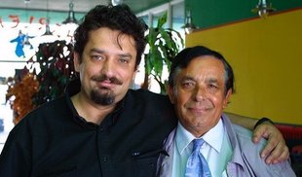
Diabolské husle
V
VIZITKA
VIZITKA
VIZITKA
VIZITKA
VVIZITKA
Vizitka
Repertoár
Obsadenie – pôvodné
Obsadenie – súčasné
Tvorba
Hudobné nástroje
Zdroje
Vznik orchestra - 2001
Zakladateľ orchestra – slovenský huslista Ján Berky- Mrenica, st.
V roku 1997 zo zdravotných dôvodov ponechal vedenie orchestra synovi Jánovi Berkymu- Mrenicovi, ml.

Slide 4
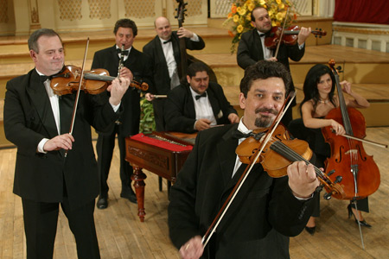
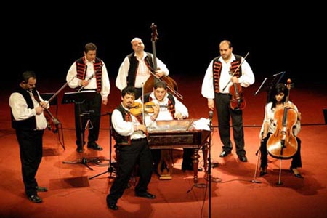
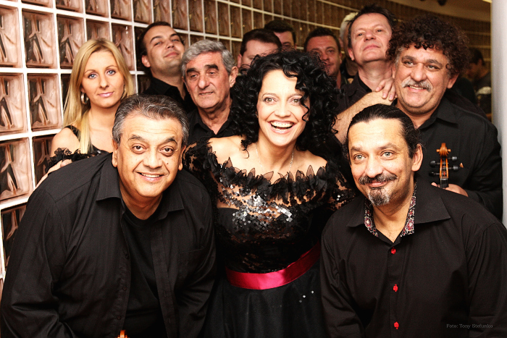
Diabolské husle
VIZITKA
VIZITKA
VIZITKA
VIZITKA
VIZITKA
VČo hrajú?
Vizitka
Repertoár
Obsadenie – pôvodné
Obsadenie – súčasné
Tvorba
Hudobné nástroje
Zdroje
Repertoár:
klasika /Brahms,Monti…./
folkór -slovenský, rómsky, ruský,
balkánsky
pop, jazz….

Slide 5
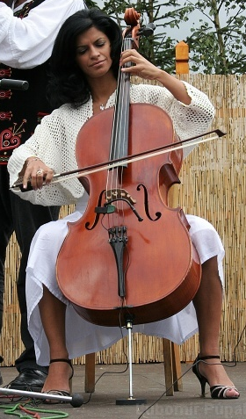
VOBSADENIE - pôvodné
Vizitka
Repertoár
Obsadenie – pôvodné
Obsadenie – súčasné
Tvorba
Hudobné nástroje
Zdroje
Silvia Šarkéziová
violončelistka

Slide 6
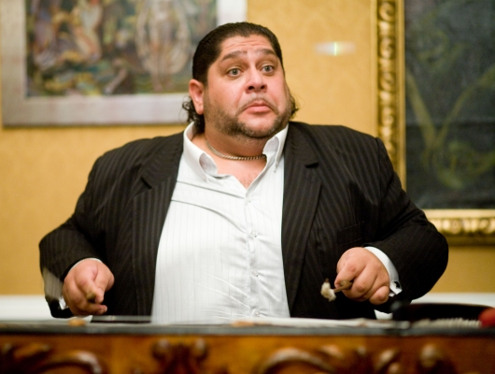
Diabolské husle
VIZITKA
VIZITKA
VIZITKA
VIZITKA
VIZITKA
VOBSADENIE - pôvodné
Vizitka
Repertoár
Obsadenie – pôvodné
Obsadenie – súčasné
Tvorba
Hudobné nástroje
Zdroje
Ernest Šarkézi
cimbalista

Slide 7
Diabolské husle
VIZITKA
VIZITKA
VIZITKA
VIZITKA
VIZITKA
VOBSADENIE - súčasné
Vizitka
Repertoár
Obsadenie – pôvodné
Obsadenie – súčasné
Tvorba
Hudobné nástroje
Zdroje
Husle: Ján Berky – Mrenica ml.
Jozef Berky,
Róbert Gašpar,
Štefan Bertók
Viola: Peter Koza,
Milan Hronček
Kontrabas: Erik Bartoš
Cimbal: Martin Budinský

Slide 9
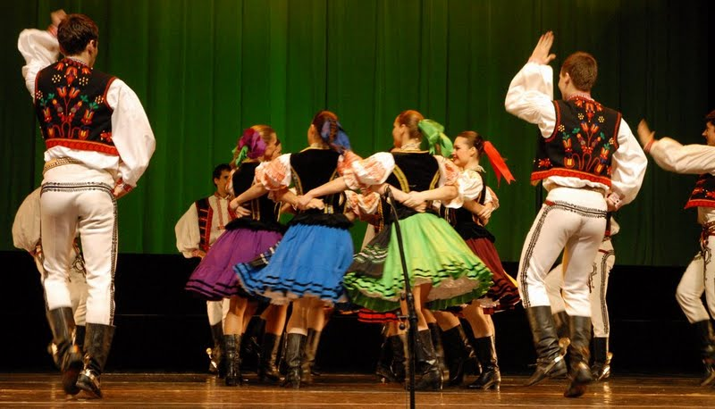
TTTVORBA
Vizitka
Repertoár
Obsadenie – pôvodné
Obsadenie – súčasné
Tvorba
Hudobné nástroje
Zdroje
HVIEZDY FOLKLÓRU
a tanečný súbor
ČAROVNÉ OSTROHY

Slide 10
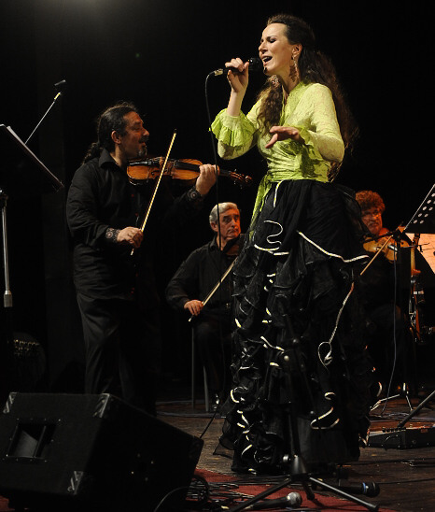
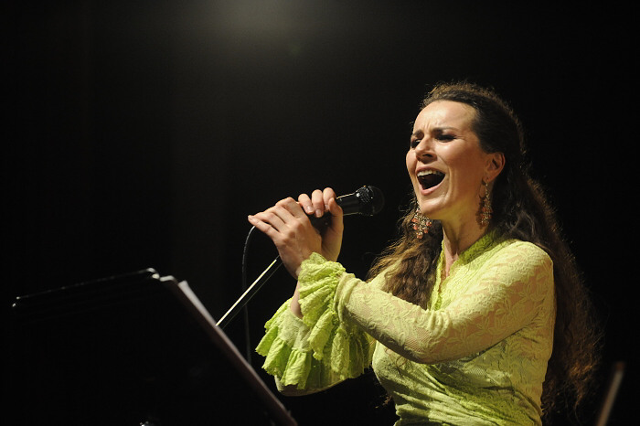
TTTVORBA
Vizitka
Repertoár
Obsadenie – pôvodné
Obsadenie – súčasné
Tvorba
Hudobné nástroje
Zdroje
„Veľké“ Diabolské husle
a speváčka
Jana Orlická
SVETOVÁ CIGÁNSKA PIESEŇ

Slide 11
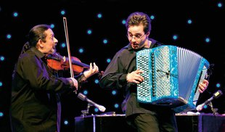
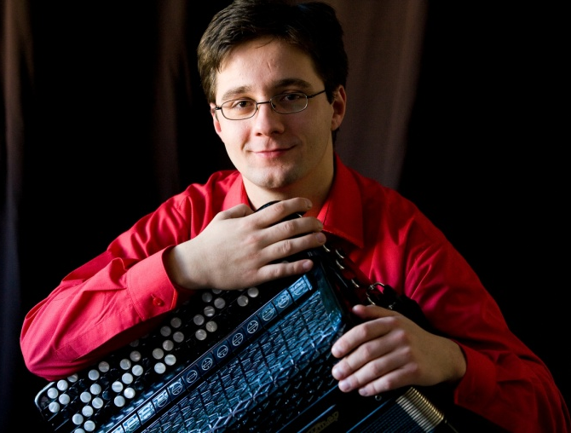
TTTVORBA
Vizitka
Repertoár
Obsadenie – pôvodné
Obsadenie – súčasné
Tvorba
Hudobné nástroje
Zdroje
Diabolské husle
a akordeonista
Michal Červienka

Slide 12
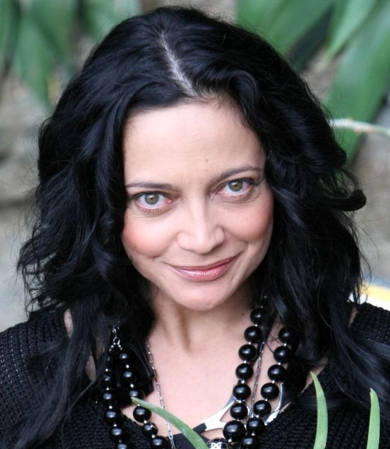
TTTVORBA
Vizitka
Repertoár
Obsadenie – pôvodné
Obsadenie – súčasné
Tvorba
Hudobné nástroje
Zdroje
Diabolské husle
a speváčka
Lucie Bílá

Slide 13
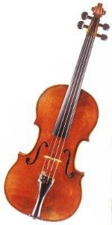
HUHUDOBNÉ NÁSTROJE
Vizitka
Repertoár
Obsadenie – pôvodné
Obsadenie – súčasné
Tvorba
Hudobné nástroje
Zdroje
Husle
- strunový nástroj
- vyrábajú sa z tvrdého
javorového dreva
- majú štyri struny
g-d¹-a¹-e²

Slide 14
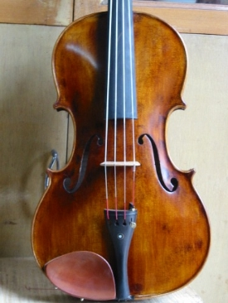
HUHUDOBNÉ NÁSTROJE
Vizitka
Repertoár
Obsadenie – pôvodné
Obsadenie – súčasné
Tvorba
Hudobné nástroje
Zdroje
Viola
- strunový nástroj, podobný husliam
- vyrába sa z tvrdého
javorového dreva
- má štyri struny
c-g-d ¹-a¹
- hráva clivé melódie
- v orchestri sa používa ako sólový i
sprievodný hudobný nástroj

Slide 15
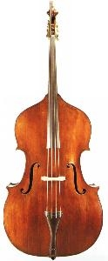
HUHUDOBNÉ NÁSTROJE
Vizitka
Repertoár
Obsadenie – pôvodné
Obsadenie – súčasné
Tvorba
Hudobné nástroje
Zdroje
Kontrabas
- najväčší strunový nástroj
- má štyri struny
E₁-A₁-D-G
- pri hre je opretý krátkym
bodcom o zem.
- hráč buď stojí, alebo sedí
na vysokej stoličke
- je základom orchestra

Slide 16
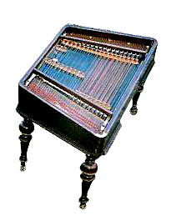
HUHUDOBNÉ NÁSTROJE
Vizitka
Repertoár
Obsadenie – pôvodné
Obsadenie – súčasné
Tvorba
Hudobné nástroje
Zdroje
Cimbal
- strunový nástroj, ktorého struny sa
rozochvievajú drevenými paličkami
obloženými vatou, plsťou

Slide 17
ZDROJE
H
www.diabolskehusle.sk
www.google.sk /obrázky
www.infovek.sk / predmety/hudobná výchova/stránky Daniely Fekovej/ hudobné nástroje

